Slide 1
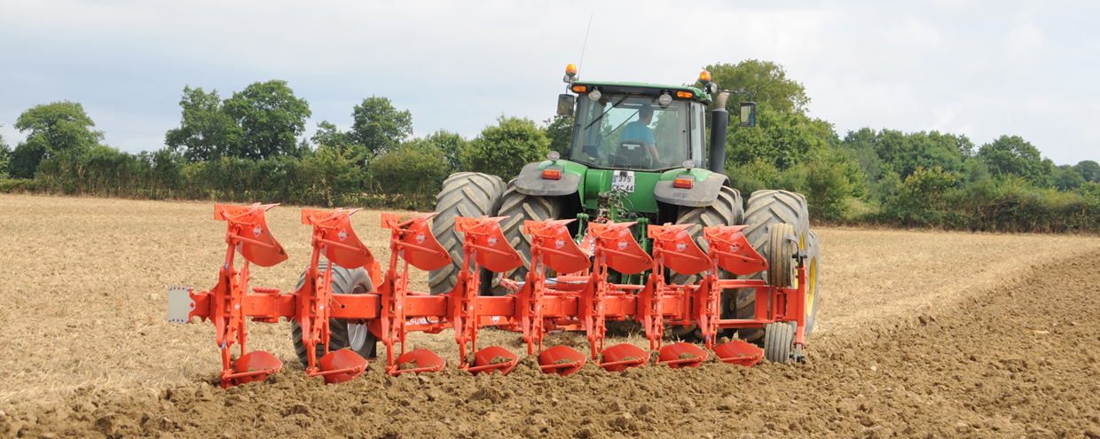
ліцензія НБУ №148 від 05.10.2011
Партнерська програма
фінансування від ОЩАДБАНКУ та KUHN
перший внесок – від 20%
термін кредитування – до 5 років
спрощений перелік документів та процес прийняття рішення
комісія за видачу – 1% від суми кредиту (одноразово)
застава – техніка, що купується
відсутня оцінка заставного майна
відтермінування виплати тіла кредиту – до 8 місяців кожного року
можливо без нотаріального оформлення договору застави
вид техніки | перший внесок | до 12 місяців | 13-24 місяці | 25-36 місяців | 37-48 місяців | 49-60 місяців
С/г техніка KUHN | від 20% | 14,66% | 16,98% | 18,04% | 18,66% | 19,07%
* можливість придбання техніки за спеціальною програмою кредитування підтверджується партнером.
** при індивідуальному графіку погашення тіла кредиту – ставки відрізняються.
фінансовий партнер – АТ «ОЩАДБАНК»
Ощадбанк – провідний український комерційний банк, 100% акцій якого належать державі. На початку 2021 року Ощад було визнано кращим банком для підприємців у рамках рейтингу «ТОП-100. Рейтинги найбільших. Фінанси». Для агробізнесу банк пропонує понад 250 партнерських програм кредитування та є одним із лідерів урядової програми «Доступні кредити 5-7-9%». За 8 місяців 2021 року на підтримку агропідприємств спрямовано 2,6 млрд грн. Їх використано на придбання сільськогосподарської техніки, обладнання, транспортних засобів, добрива, насіння та засобів захисту рослин.
постачальник техніки – ТОВ «КУН-Україна»
Компанія KUHN – світовий лідер у виробництві начіпної та причіпної сільськогосподарської техніки. Кожен агрегат KUHN використовує інноваційні технологічні рішення, що дозволяють отримувати максимальні результати роботи та зменшити витрати. Завдяки KUHN господарства України збільшують врожай та рентабельність. Будь сильним, будь з KUHN!
Техніку компанії KUHN можна придбати в офіційних дилерів: ТОВ «ТЕХНОТОРГ», ТОВ «ЕРІДОН ТЕХ», ТОВ «АГРАРНА ІНДУСТРІАЛЬНА КОМПАНІЯ», ТОВ «УАПК», ТОВ «ТАЙТЕН МАШИНЕРІ УКРАЇНА», ТОВзІІ «ЦЕППЕЛІН УКРАЇНА ТОВ».
Ощадбанк
0800 219 800
в межах України дзвінки безкоштовні
044 363 01 03
за тарифами оператора
ПН-ПТ. 8:00 – 20:00
oschadbank.ua
Партнер
ТОВ «КУН-Україна»
02099 м. Київ, вул. Зрошувальна, 11
тел/факс +38044 229 38 75
https://www.kuhn.ua/

